Slide 1
量子力学

Slide 2
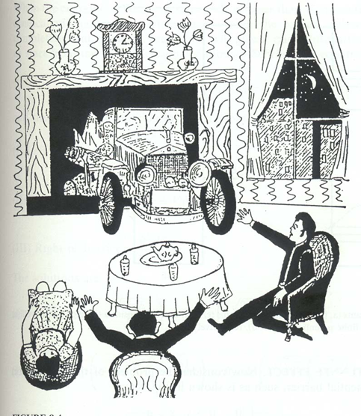
第3章 一维定态问题
一维定态的一般性质
无限深方势阱
势垒的贯穿和势阱的穿透
一维谐振子
δ势

Slide 3
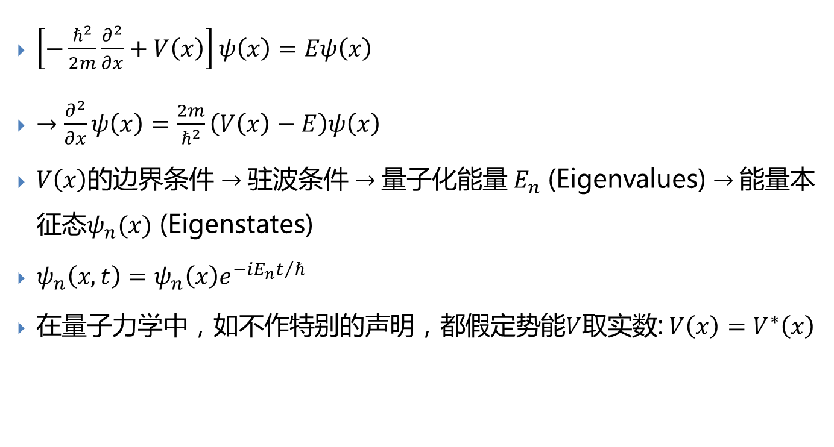
Schrödinger方程的定态解
$\left[−\frac{ℏ^{2}}{2m}\frac{∂^{2}}{∂x}+V\left(x\right)\right]ψ\left(x\right)=Eψ\left(x\right)$
$→\frac{∂^{2}}{∂x}ψ\left(x\right)=\frac{2m}{ℏ^{2}}\left(V\left(x\right)−E\right)ψ\left(x\right)$
$V\left(x\right)$的边界条件 $→$驻波条件 $→$量子化能量${ E}_{n}$ (Eigenvalues) $→$能量本征态$ψ_{n}(x)$ (Eigenstates)
$ψ_{n}\left(x,t\right)=ψ_{n}\left(x\right)e^{{−iE_{n}t}/ℏ}$
在量子力学中，如不作特别的声明，都假定势能$V$取实数: $V\left(x\right)=V^{∗}\left(x\right)$

Slide 4
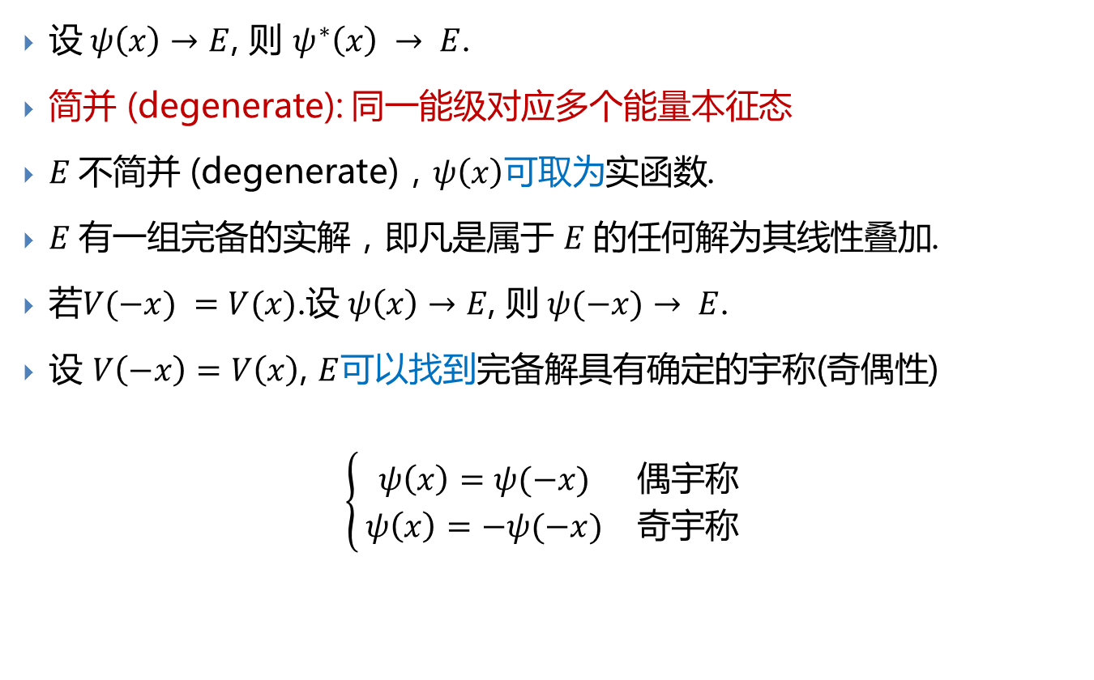
一维定态问题的一般规律
设$ψ\left(x\right)→E$, 则 $ψ^{∗}\left(x\right) → E$.
简并 (degenerate): 同一能级对应多个能量本征态
$E$不简并 (degenerate)，$ψ\left(x\right)$可取为实函数.
$E$有一组完备的实解，即凡是属于 $E$的任何解为其线性叠加.
若$V(−x) =V(x)$.设$ψ\left(x\right)→E$, 则$ψ(−x)$ $→ E$.
设 $V\left(−x\right)=V\left(x\right)$, $E$可以找到完备解具有确定的宇称(奇偶性)
$$\left\{\begin{matrix} ψ\left(x\right)=ψ(−x) & 偶宇称 \\ ψ\left(x\right)=−ψ(−x) & 奇宇称\end{matrix}\right.$$

Slide 5
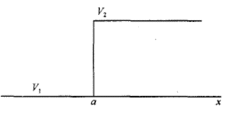
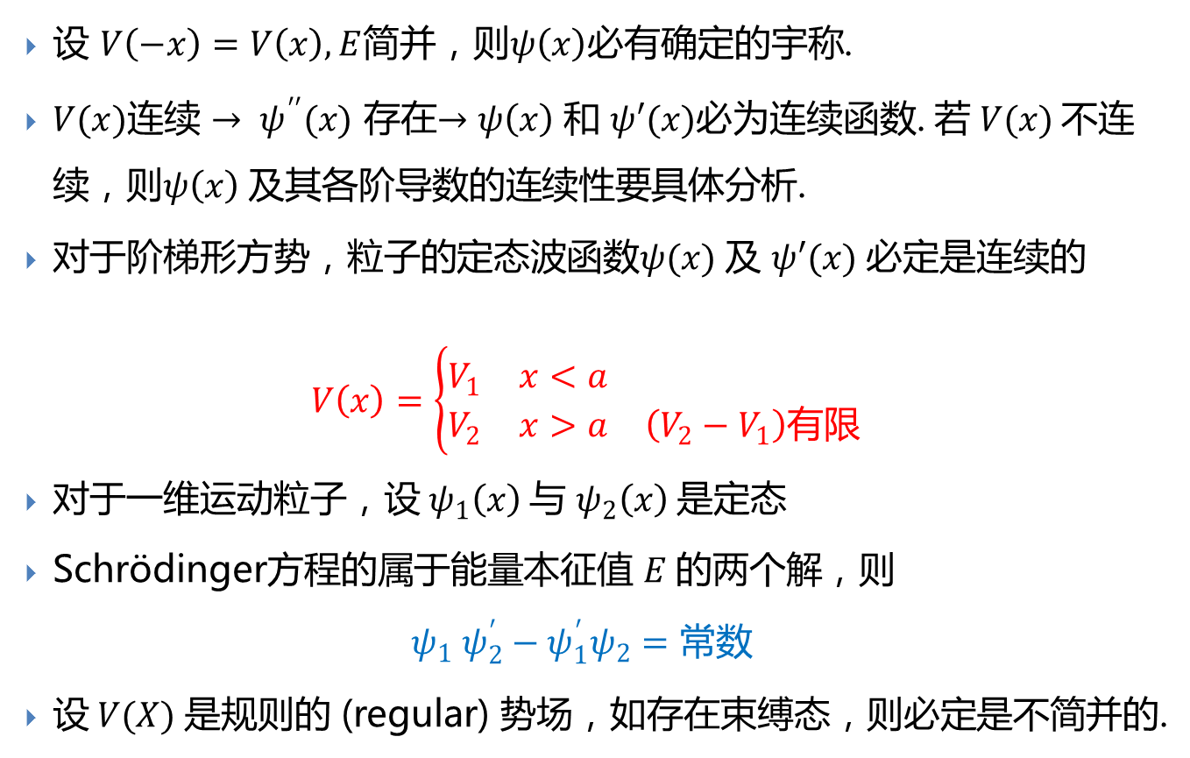
一维定态问题的一般规律
设 $V\left(−x\right)=V\left(x\right), E$简并，则$ψ\left(x\right)$必有确定的宇称.
$V(x)$连续 $→ ψ^{′′}(x)$ 存在$→ψ\left(x\right)$和 $ψ′(x)$必为连续函数. 若$V(x)$不连续，则$ψ\left(x\right)$及其各阶导数的连续性要具体分析.
对于阶梯形方势，粒子的定态波函数$ψ(x)$及 $ψ′(x)$ 必定是连续的
$$V\left(x\right)=\left\{\begin{matrix}V_{1} & x<a & \\ V_{2} & x>a & \left(V_{2}−V_{1}\right)有限\end{matrix}\right.$$
对于一维运动粒子，设$ψ_{1}\left(x\right)$与 $ψ_{2}\left(x\right)$是定态
Schrödinger方程的属于能量本征值 $E$的两个解，则
$$ψ_{1} ψ_{2}^{′}−ψ_{1}^{′}ψ_{2}=常数$$
设$V(X)$是规则的 (regular) 势场，如存在束缚态，则必定是不简并的.

Slide 6
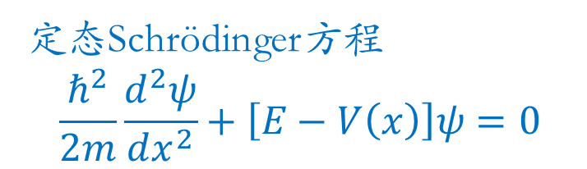

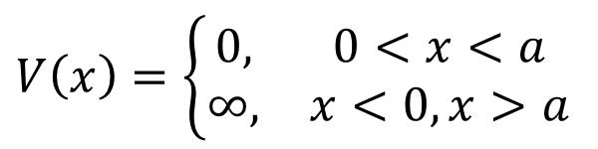

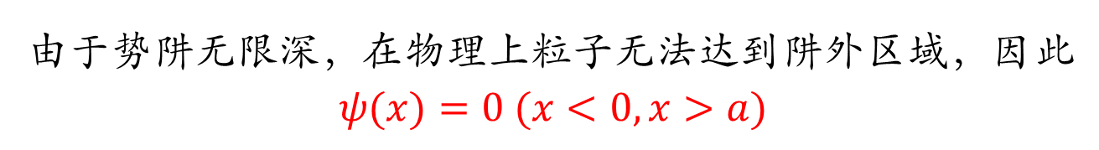

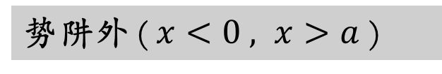


一维无限深方势阱
$$V(x)$$
$$∞$$
$$V\left(x\right)=\left\{\begin{matrix}0, & 0<x<a \\ ∞, & x<0,x>a\end{matrix}\right.$$
外
内
外
定态Schrödinger方程
$$\frac{ℏ^{2}}{2m}\frac{d^{2}ψ}{dx^{2}}+\left[E−V\left(x\right)\right]ψ=0$$
$$0$$
$$a$$
$$x$$
势阱外 ( $x<0 , x>a$ )
由于势阱无限深，在物理上粒子无法达到阱外区域，因此
$$ψ(x)=0 (x<0,x>a)$$
Notes:
所谓一维无限深势阱，我们画出他的势能曲线，在0到a这个区域之内为0，在外面左右对称等于另外一个数。连接的部分是直角，可以形象的看作一个阱
势能无穷大是个假想情况，是一种极端的说法，真是物理情况不可能出现无穷高势阱； 不要把psi=0作为教条推广，后面会讲到对库伦势也存在孤立奇点出现无穷大，是否趋于零还不一定

Slide 7
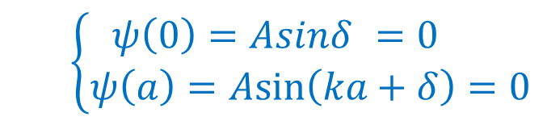

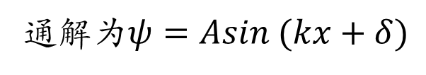
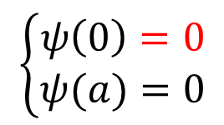

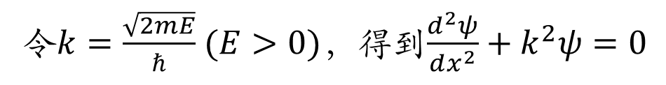

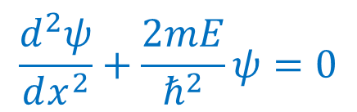


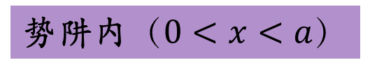
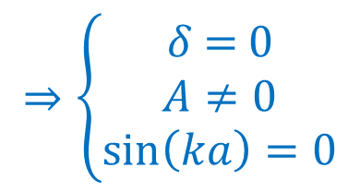

$$V(x)$$
$$∞$$
势阱内（$0<x<a$）
$$\frac{d^{2}ψ}{dx^{2}}+\frac{2mE}{ℏ^{2}}ψ=0$$
外
内
外
令$k=\frac{\sqrt{2mE}}{ℏ}(E>0)$，得到$\frac{d^{2}ψ}{dx^{2}}+k^{2}ψ=0$
$$0$$
$$a$$
$$x$$
通解为$ψ=Asin (kx+δ)$
边界条件+连续性条件：
$$\left\{\begin{aligned}ψ\left(0\right)=0 \\ ψ(a)=0\end{aligned}\right.$$
$$⇒\left\{\begin{aligned}δ \text{= }0 \\ A≠0 \\ \sin\left(ka\right)=0\end{aligned}\right.$$
$$\left\{\begin{aligned}ψ\left(0\right)=Asinδ =0 \\ ψ\left(a\right)=Asin\left(ka+δ\right)=0\end{aligned}\right.$$
$$ka=nπ, n=1, 2, 3, ⋅⋅⋅$$
Notes:
K是正的，A、B同时为零时波函数为零，无意义. N=0波函数等于0无意义，n复数给不出新的波函数

Slide 8
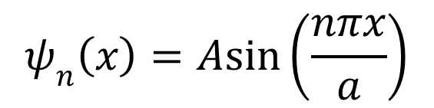
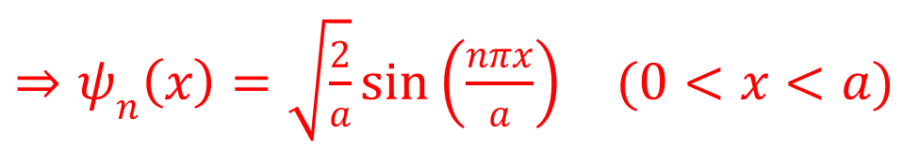
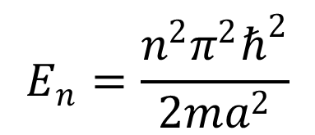
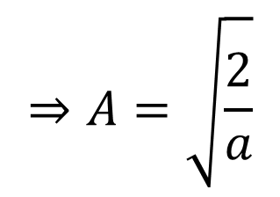
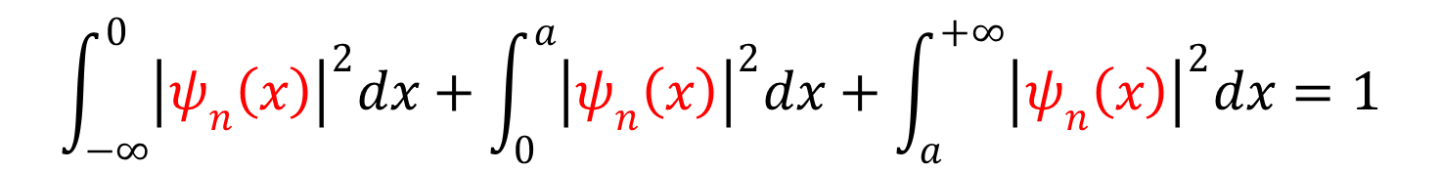
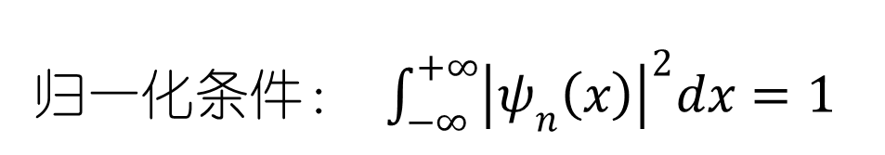
能量本征值
$$E_{n}=\frac{n^{2}π^{2}ℏ^{2}}{2ma^{2}}$$
$$ψ_{n}\left(x\right)=Asin\left(\frac{nπx}{a}\right)$$
本征波函数
归一化条件： $\int_{−∞}^{+∞}{{\left|ψ_{n}\left(x\right)\right|}^{2}dx}=1$
$$\int_{−∞}^{0}{{\left|ψ_{n}\left(x\right)\right|}^{2}dx}+\int_{0}^{a}{{\left|ψ_{n}\left(x\right)\right|}^{2}dx}+\int_{a}^{+∞}{{\left|ψ_{n}\left(x\right)\right|}^{2}dx}=1$$
=
=
0
0
$$⇒A=\sqrt{\frac{2}{a}}$$
$$⇒ψ_{n}\left(x\right)=\sqrt{\frac{2}{a}}sin\left(\frac{nπx}{a}\right)(0<x<a)$$

Slide 9
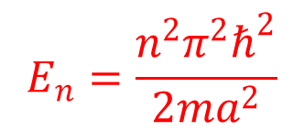
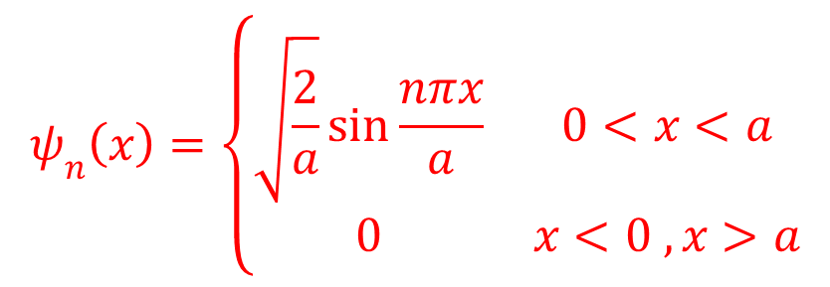
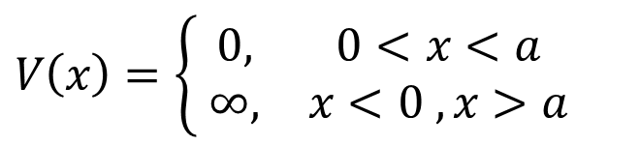
一维无限深方势阱
$$V(x)$$
$$∞$$
$$V\left(x\right)=\left\{\begin{matrix} 0, & 0<x<a \\ ∞, & x<0 , x>a\end{matrix}\right.$$
外
内
外
能量本征值
$$E_{n}=\frac{n^{2}π^{2}ℏ^{2}}{2ma^{2}}$$
$$0$$
$$a$$
$$x$$
$$ψ_{n}\left(x\right)=\left\{\begin{matrix}\sqrt{\frac{2}{a}}\sin{\frac{nπx}{a}} & 0<x<a \\ 0 & x<0 , x>a\end{matrix}\right.$$
全空间归一化波函数

Slide 10
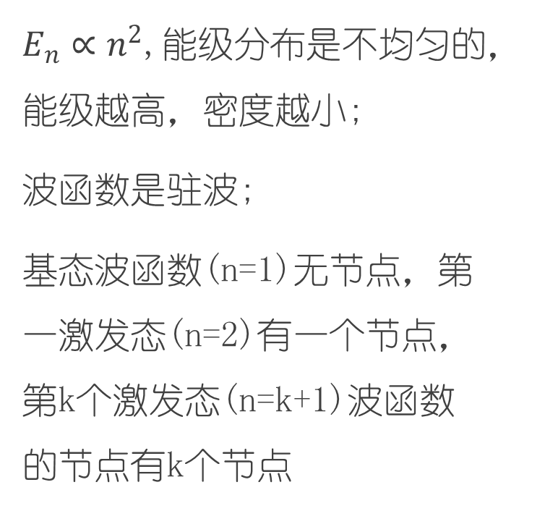
能级和能量本征态的一些性质
$E_{n}∝n^{2}$,能级分布是不均匀的，能级越高，密度越小;
波函数是驻波;
基态波函数(n=1)无节点，第一激发态(n=2)有一个节点，第k个激发态(n=k+1)波函数的节点有k个节点
Notes:
间隙猛增原因：边界条件得到的结果，波函数被限制在阱中

Slide 11
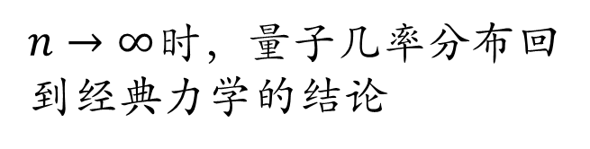
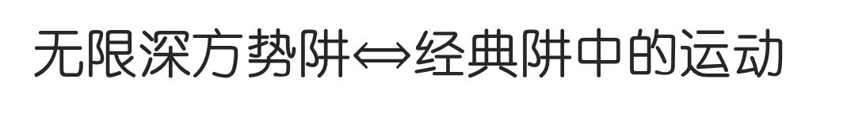


无限深方势阱$⟺$经典阱中的运动
$$n→∞$$
$n→∞$时，量子几率分布回到经典力学的结论
$${\left|ψ\right|}^{2}$$
经典粒子在阱内任何位置出现的概率相同
$n$较小的时候，量子几率分布明显不同于经典几率分布

Slide 12

波函数正交归一
能量平移？$V\left(x\right)=V \left(0<x<a\right)$
三维无限深势阱
对称势阱
有限深势阱

Slide 13


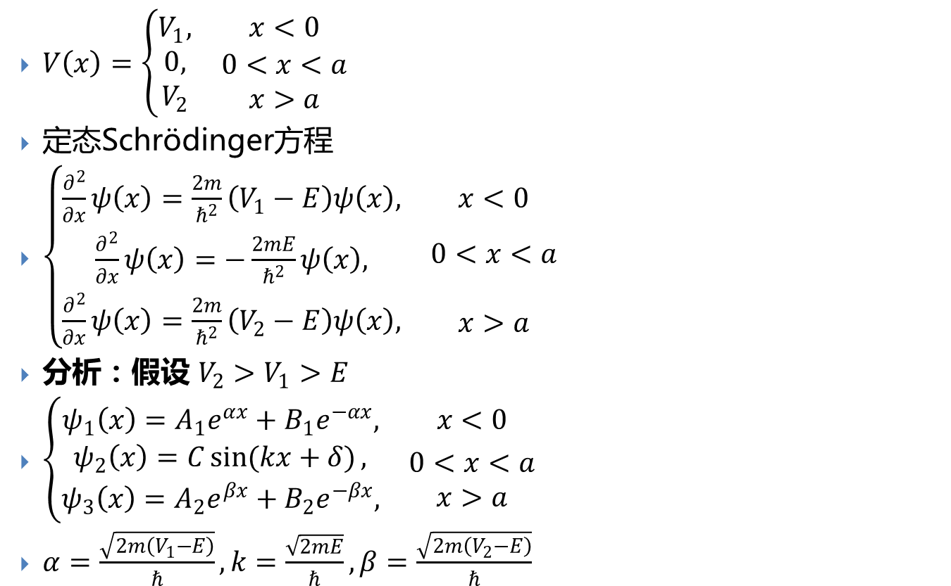
一维有限深方势阱
$$V(x)$$
$V\left(x\right)=\left\{\begin{matrix}V_{1}, & x<0 \\ \begin{aligned}0, \\ V_{2}\end{aligned} & \begin{aligned}0<x<a \\ x>a\end{aligned}\end{matrix}\right.$
定态Schrödinger方程
$\left\{\begin{matrix}\frac{∂^{2}}{∂x}ψ\left(x\right)=\frac{2m}{ℏ^{2}}\left(V_{1}−E\right)ψ\left(x\right), & x<0 \\ \begin{aligned}\frac{∂^{2}}{∂x}ψ\left(x\right)=−\frac{2mE}{ℏ^{2}}ψ\left(x\right), \\ \frac{∂^{2}}{∂x}ψ\left(x\right)=\frac{2m}{ℏ^{2}}\left(V_{2}−E\right)ψ\left(x\right),\end{aligned} & \begin{aligned}0<x<a \\ \\ x>a\end{aligned}\end{matrix}\right.$
分析：假设 $V_{2}>V_{1}>E$
$\left\{\begin{matrix}ψ_{1}\left(x\right)=A_{1}e^{αx}+B_{1}e^{−αx}, & x<0 \\ \begin{aligned}ψ_{2}\left(x\right)=C\sin{(kx+δ)}, \\ ψ_{3}\left(x\right)=A_{2}e^{βx}+B_{2}e^{−βx},\end{aligned} & \begin{aligned}0<x<a \\ x>a\end{aligned}\end{matrix}\right.$
$α=\frac{\sqrt{2m\left(V_{1}−E\right)}}{ℏ}, k=\frac{\sqrt{2mE}}{ℏ}, β=\frac{\sqrt{2m\left(V_{2}−E\right)}}{ℏ}$
$$V_{1}$$
$$V_{2}$$
外
内
外
$$0$$
$$a$$
$$x$$

Slide 14
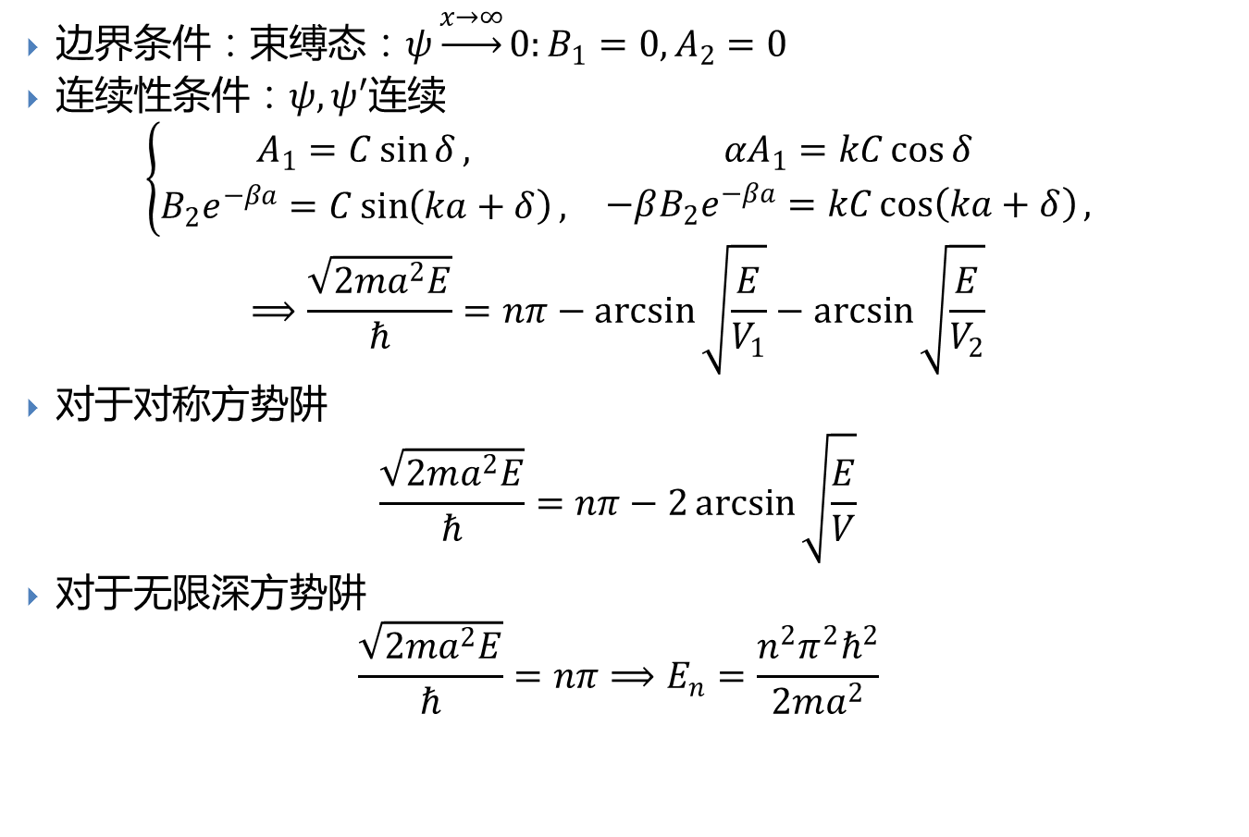
边界条件：束缚态：$ψ\underset{→}{x→∞}0:B_{1}=0, A_{2}=0$
连续性条件：$ψ,ψ′$连续
$$\left\{\begin{matrix}A_{1}=C\sin{δ}, & {αA}_{1}=kC\cos{δ} \\ \begin{aligned}B_{2}e^{−βa}=C\sin\left(ka+δ\right),\end{aligned} & −βB_{2}e^{−βa}=kC\cos\left(ka+δ\right),\end{matrix}\right.$$
$$⟹\frac{\sqrt{2ma^{2}E}}{ℏ}=nπ−\arcsin{\sqrt{\frac{E}{V_{1}}}}−\arcsin{\sqrt{\frac{E}{V_{2}}}}$$
对于对称方势阱
$$\frac{\sqrt{2ma^{2}E}}{ℏ}=nπ−2\arcsin{\sqrt{\frac{E}{V}}}$$
对于无限深方势阱
$$\frac{\sqrt{2ma^{2}E}}{ℏ}=nπ⟹E_{n}=\frac{n^{2}π^{2}ℏ^{2}}{2ma^{2}}$$

Slide 15
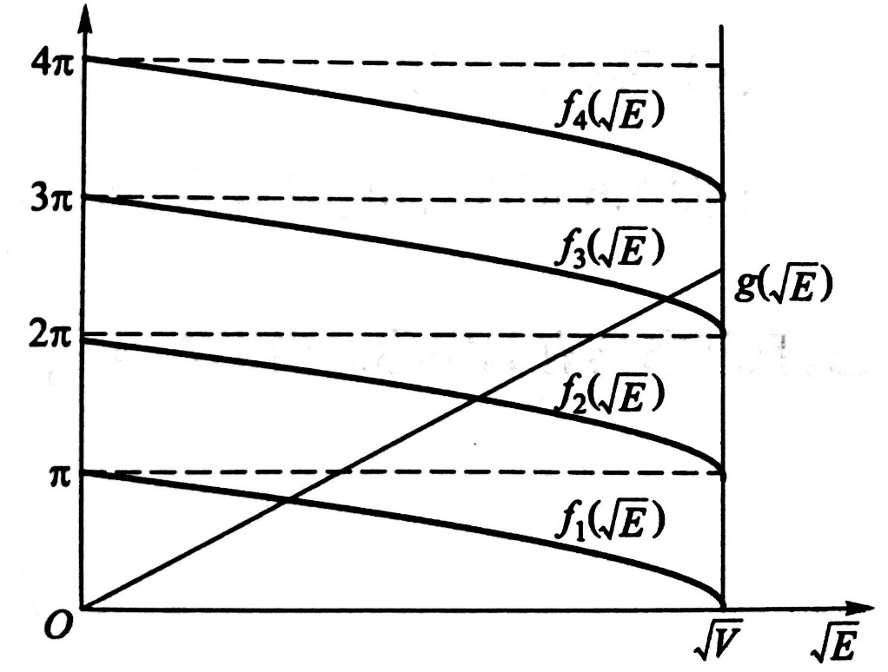
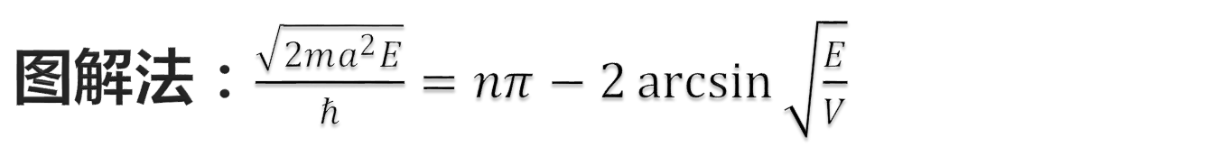

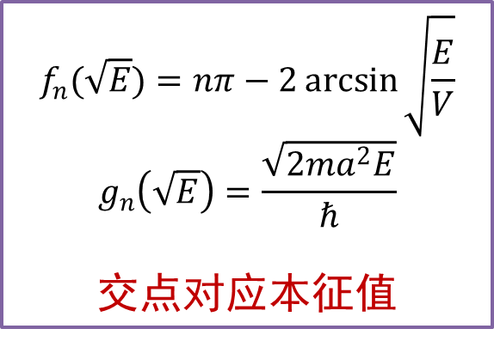
图解法：$\frac{\sqrt{2ma^{2}E}}{ℏ}=nπ−2\arcsin{\sqrt{\frac{E}{V}}}$
$$f_{n}(\sqrt{E})=nπ−2\arcsin{\sqrt{\frac{E}{V}}}$$
$$g_{n}\left(\sqrt{E}\right)=\frac{\sqrt{2ma^{2}E}}{ℏ}$$
交点对应本征值
$$V=2.5×\frac{ℏ^{2}π^{2}V}{2ma^{2}}$$

Slide 16
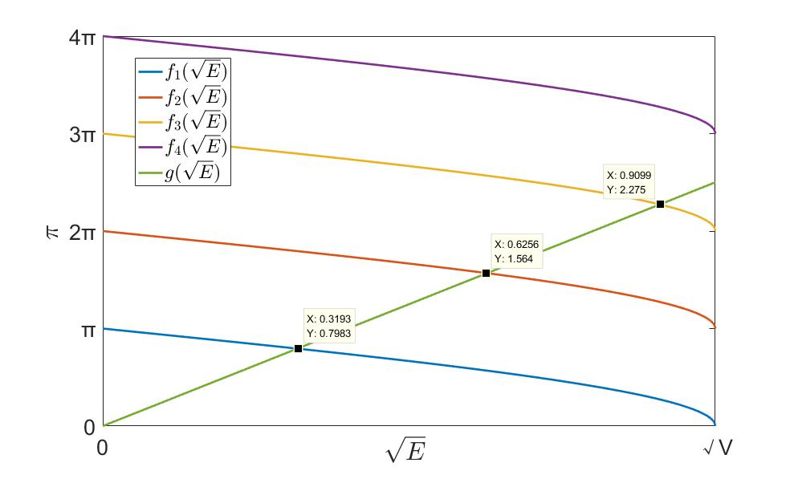
Matlab

Slide 17

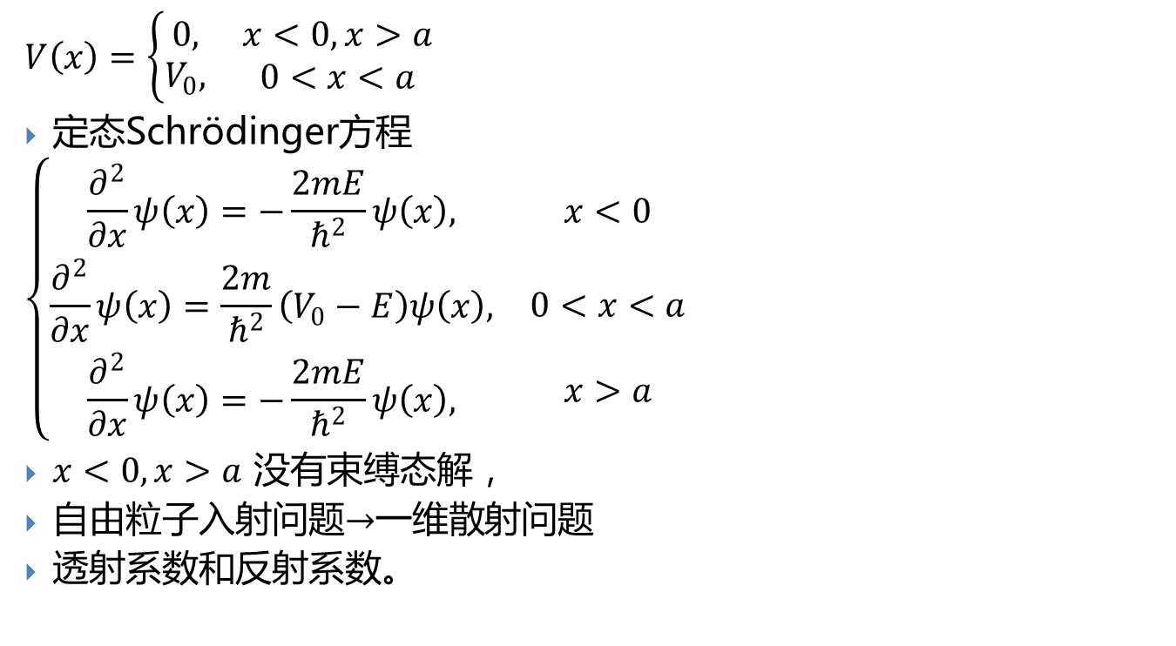
一维方势垒
$$V\left(x\right)=\left\{\begin{matrix}0, & x<0, x>a \\ \begin{aligned}V_{0},\end{aligned} & 0<x<a\end{matrix}\right.$$
定态Schrödinger方程
$$\left\{\begin{matrix}\frac{∂^{2}}{∂x}ψ\left(x\right)=−\frac{2mE}{ℏ^{2}}ψ\left(x\right), & x<0 \\ \begin{aligned}\frac{∂^{2}}{∂x}ψ\left(x\right)=\frac{2m}{ℏ^{2}}\left(V_{0}−E\right)ψ\left(x\right), \\ \frac{∂^{2}}{∂x}ψ\left(x\right)=−\frac{2mE}{ℏ^{2}}ψ\left(x\right),\end{aligned} & \begin{aligned}0<x<a \\ \\ x>a\end{aligned}\end{matrix}\right.$$
$x<0, x>a$ 没有束缚态解，
自由粒子入射问题$→$一维散射问题
透射系数和反射系数。
$$V(x)$$
$$V_{0}$$
$$0$$
$$a$$
$$x$$

Slide 18
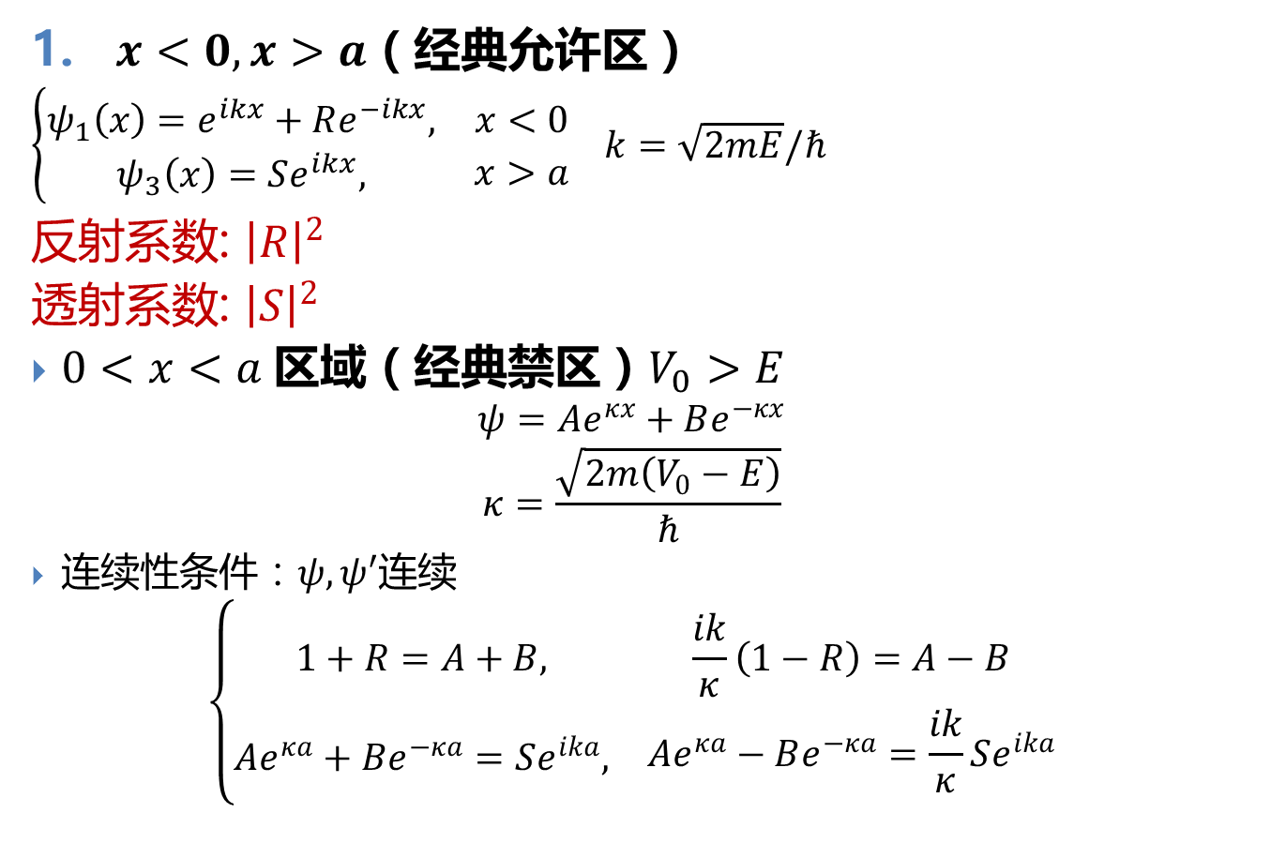
$x<0, x>a$（经典允许区）
$\left\{\begin{matrix}ψ_{1}\left(x\right)=e^{ikx}+Re^{−ikx}, & x<0 \\ \begin{aligned}ψ_{3}\left(x\right)=Se^{ikx},\end{aligned} & \begin{aligned}x>a\end{aligned}\end{matrix}\right.$ $k=\sqrt{2mE}/ℏ$
反射系数: ${\left|R\right|}^{2}$
透射系数: ${\left|S\right|}^{2}$
$0<x<a$区域（经典禁区）$V_{0}>E$
$$ψ=Ae^{κx}+Be^{−κx}$$
$$κ=\frac{\sqrt{2m\left(V_{0}−E\right)}}{ℏ}$$
连续性条件：$ψ,ψ′$连续
$$\left\{\begin{matrix}1+R=A+B, & \frac{ik}{κ}\left(1−R\right)=A−B \\ \begin{aligned}Ae^{κa}+Be^{−κa}=Se^{ika},\end{aligned} & Ae^{κa}−Be^{−κa}=\frac{ik}{κ}Se^{ika}\end{matrix}\right.$$

Slide 19
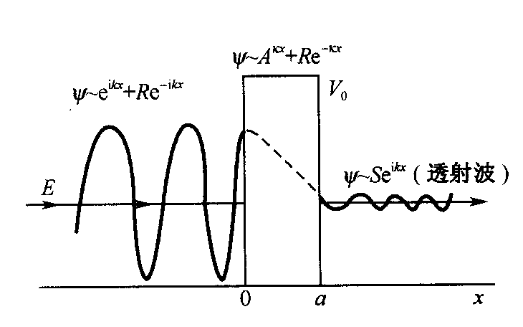

粒子能穿过比他能量更高的势垒——隧道效应
$$T={\left|S\right|}^{2}=\frac{4k^{2}κ^{2}}{{\left(k^{2}+κ^{2}\right)}^{2}{sh}^{2}κa+4k^{2}κ^{2}}={\left[1+\frac{{sh}^{2}κa}{\frac{E}{V_{0}}\left(1−\frac{E}{V_{0}}\right)}\right]}^{−1}$$
$${\left|R\right|}^{2}=\frac{{\left(k^{2}+κ^{2}\right)}^{2}{sh}^{2}κa}{{\left(k^{2}+κ^{2}\right)}^{2}{sh}^{2}κa+4k^{2}κ^{2}}$$
${\left|S\right|}^{2}+{\left|R\right|}^{2}=1$,
概率守恒

Slide 20

穿墙的汽车
如果$κa≫1$ 则有 $shκa∼\frac{1}{2}e^{κa}≫1$
$T≈\frac{16E\left(V_{0}−E\right)}{V_{0}}e^{−\frac{2a}{ℏ}\sqrt{2m\left(V_{0}−E\right)}}$
$m$越大，$T$越小
$V_{0}<E$情况
$κ→ik′$ $k=\sqrt{2m\left(E−V_{0}\right)}/ℏ$
$sh\left(ik^{′}a\right)=i\sin{k^{′}a}$
$T=\frac{4k^{2}{k′}^{2}}{{\left(k^{2}+{k′}^{2}\right)}^{2}\sin^{2}k′a+4k^{2}{k′}^{2}}$
$=\frac{1}{1+\frac{1}{4}{\left(\frac{k}{k^{′}}−\frac{k^{′}}{k}\right)}^{2}\sin^{2}{k^{′}a}}<1$
能量比势垒大也无法完全穿透！波动性

Slide 21
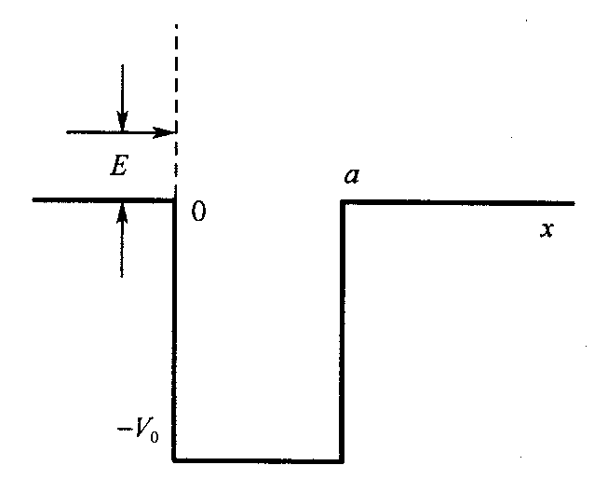

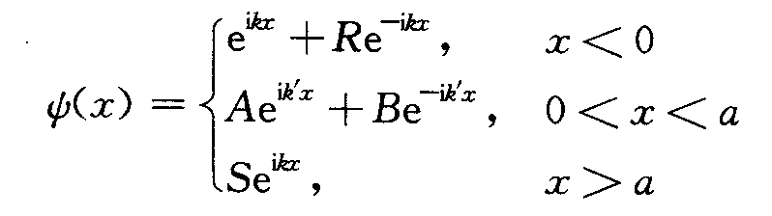
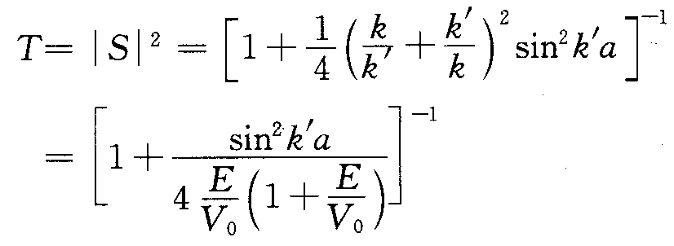
一维方势阱

Slide 22
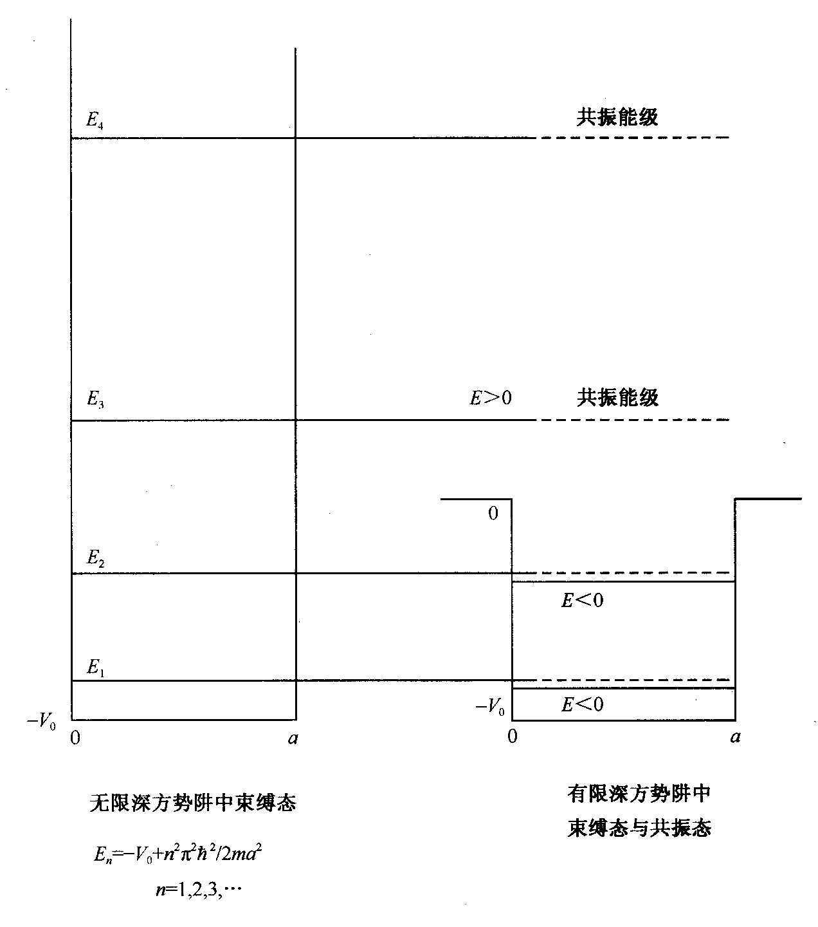
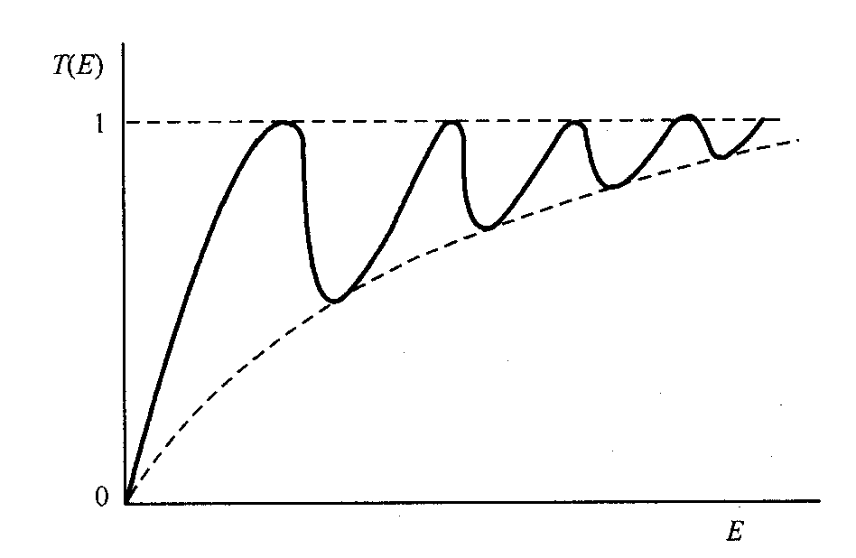

$V_{0}→0, T=1$
$V_{0}≠0, T<1$
$\sin{k^{′}a=0, k′a=nπ, }$
$T=1$共振透射
$E_{n}=−V_{0}+\frac{n^{2}π^{2}ℏ^{2}}{2ma^{2}}$

Slide 23
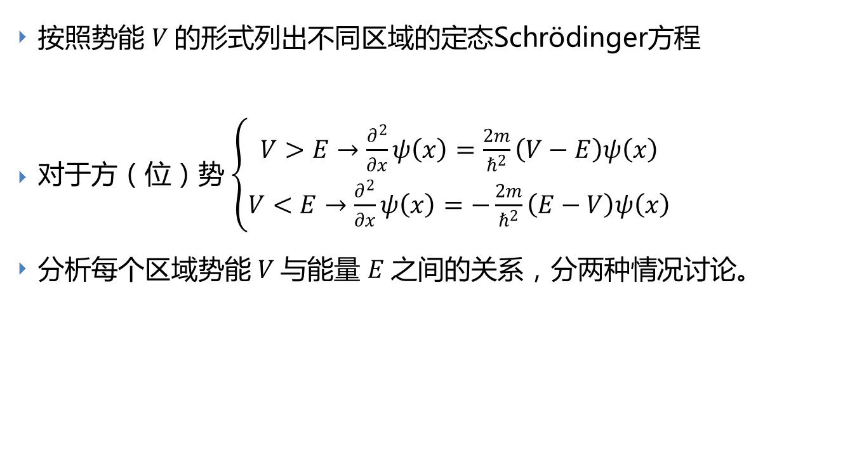
求解一维定态问题的一般步骤
按照势能 $V$的形式列出不同区域的定态Schrödinger方程
对于方（位）势 $\left\{\begin{matrix}V>E→\frac{∂^{2}}{∂x}ψ\left(x\right)=\frac{2m}{ℏ^{2}}\left(V−E\right)ψ\left(x\right) \\ V<E→\frac{∂^{2}}{∂x}ψ\left(x\right)=−\frac{2m}{ℏ^{2}}\left(E−V\right)ψ\left(x\right) \end{matrix}\right.$
分析每个区域势能 $V$与能量 $E$之间的关系，分两种情况讨论。

Slide 24
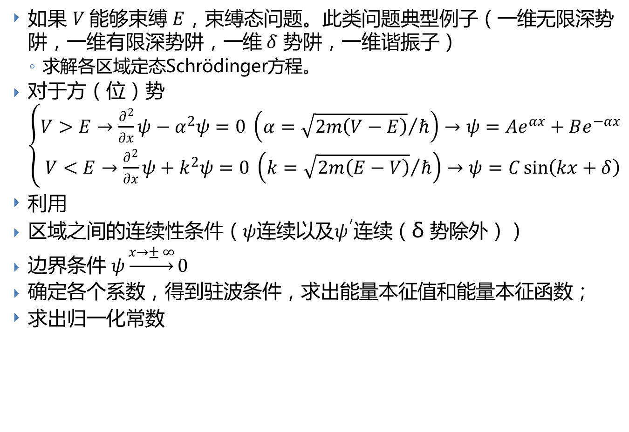
如果 $V$能够束缚 $E$，束缚态问题。此类问题典型例子（一维无限深势阱，一维有限深势阱，一维 $δ$ 势阱，一维谐振子）
求解各区域定态Schrödinger方程。
对于方（位）势$\left\{\begin{matrix}V>E→\frac{∂^{2}}{∂x}ψ−α^{2}ψ=0 \left(α={\sqrt{2m\left(V−E\right)}}/ℏ\right)→ψ=Ae^{αx}+Be^{−αx} \\ V<E→\frac{∂^{2}}{∂x}ψ+k^{2}ψ=0 \left(k={\sqrt{2m\left(E−V\right)}}/ℏ\right)→ψ=C\sin\left(kx+δ\right)\end{matrix}\right.$
利用
区域之间的连续性条件（$ψ$连续以及$ψ^{′}$连续（δ 势除外））
边界条件 $ψ\underset{→}{x→± ∞}0$
确定各个系数，得到驻波条件，求出能量本征值和能量本征函数；
求出归一化常数

Slide 25
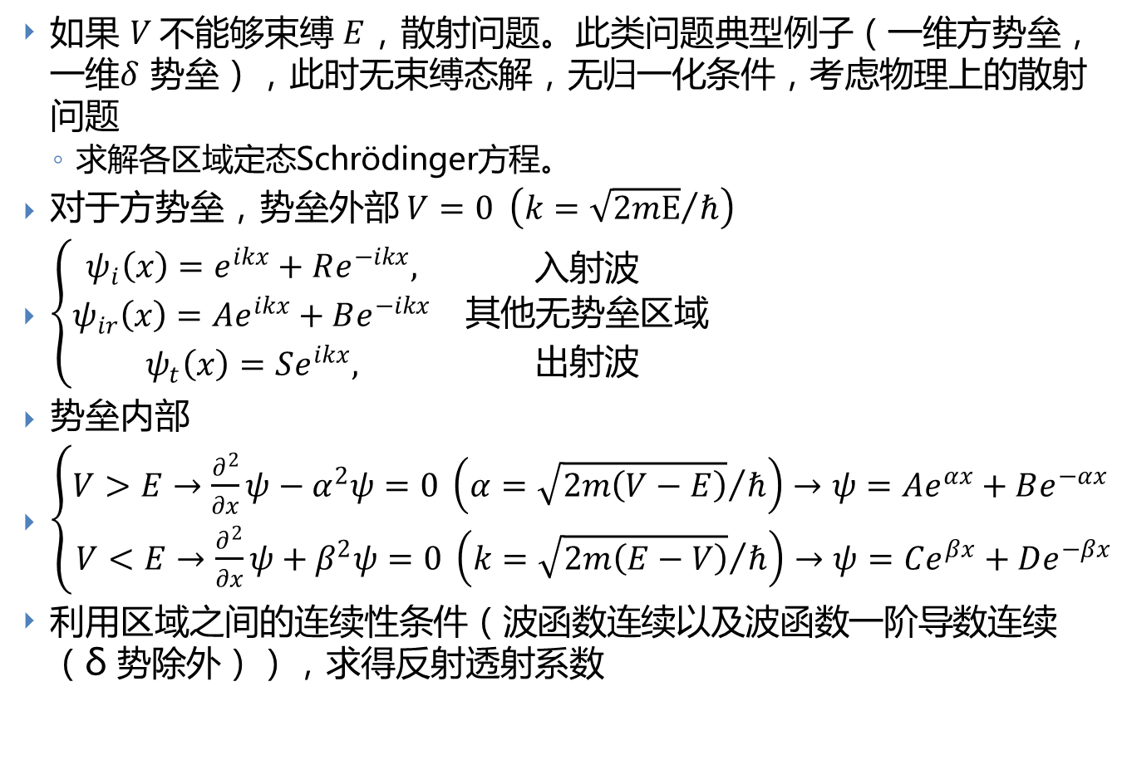
如果 $V$不能够束缚 $E$，散射问题。此类问题典型例子（一维方势垒，一维$δ$ 势垒），此时无束缚态解，无归一化条件，考虑物理上的散射问题
求解各区域定态Schrödinger方程。
对于方势垒，势垒外部 $V=0 \left(k={\sqrt{2mE}}/ℏ\right)$
$\left\{\begin{matrix}\begin{aligned}ψ_{i}\left(x\right)=e^{ikx}+Re^{−ikx}, \\ ψ_{ir}\left(x\right)={Ae}^{ikx}+Be^{−ikx}\end{aligned} & \begin{aligned}入射波 \\ 其他无势垒区域\end{aligned} \\ \begin{aligned}ψ_{t}\left(x\right)=Se^{ikx},\end{aligned} & 出射波\end{matrix}\right.$
势垒内部
$\left\{\begin{matrix}V>E→\frac{∂^{2}}{∂x}ψ−α^{2}ψ=0 \left(α={\sqrt{2m\left(V−E\right)}}/ℏ\right)→ψ=Ae^{αx}+Be^{−αx} \\ V<E→\frac{∂^{2}}{∂x}ψ+β^{2}ψ=0 \left(k={\sqrt{2m\left(E−V\right)}}/ℏ\right)→ψ=Ce^{βx}+De^{−βx}\end{matrix}\right.$
利用区域之间的连续性条件（波函数连续以及波函数一阶导数连续（δ 势除外）），求得反射透射系数

Slide 26

$V$为实 | $ψ$可以为实
$$V\left(−x\right)=V\left(x\right)$$ | $ψ$确定宇称 | 束缚态
$V$连续 | $ψ,ψ′$连续 | 一维谐振子
$V$不连续：方势 | $ψ,ψ′$连续 | 方势
$V$不连续：δ势 | $ψ$连续$,ψ′$不连续 | δ势

Slide 27

Dirac δ函数
定义：
或等价的表示为：对在x=x₀ 邻域连续的任何函数 f（x）有：
0
x₀
x
δ—函数 亦可写成 Fourier 积分形式：
令 $k=px/, dk= dpx/$, 则
性质：

Slide 28



一维$δ$势阱
定态Schrödinger方程
$\left\{\begin{matrix}\frac{∂^{2}}{∂x}ψ\left(x\right)=−\frac{2mE}{ℏ^{2}}ψ\left(x\right), & x≠0 \\ \begin{aligned}\frac{∂^{2}}{∂x}ψ\left(x\right)=−\frac{2m}{ℏ^{2}}\left(γδ\left(x\right)+E\right)ψ\left(x\right),\end{aligned} & \begin{aligned}x=0\end{aligned}\end{matrix}\right.$
$V\left(−x\right)=V\left(x\right),$ 确定宇称
束缚态：$E<0$
连续性条件：$ψ$连续. $ψ^{′}$连续?
跃变条件 $ψ^{′}\left(0^{+}\right)−ψ^{′}\left(0^{−}\right)=−\frac{2mγ}{ℏ^{2}}ψ(0)$
$\left\{\begin{matrix}ψ_{1}\left(x\right)=A_{1}e^{βx}+B_{1}e^{−βx}, & x<0 \\ \begin{aligned}ψ_{2}\left(x\right)=A_{2}e^{βx}+B_{2}e^{−βx},\end{aligned} & \begin{aligned}x>0\end{aligned}\end{matrix}\right. β=\sqrt{−2mE}/ℏ$

Slide 29

边界条件 $ψ\underset{→}{x→± ∞}0$
$\left\{\begin{matrix}ψ_{1}\left(x\right)=A_{1}e^{βx}, & x<0 \\ \begin{aligned}ψ_{2}\left(x\right)=B_{2}e^{−βx},\end{aligned} & \begin{aligned}x>0\end{aligned}\end{matrix}\right.$
$V\left(−x\right)=V\left(x\right),$ 确定宇称
奇宇称
$\left\{\begin{matrix}ψ_{1}\left(x\right)=Ae^{βx}, & x<0 \\ \begin{aligned}ψ_{2}\left(x\right)=−Ae^{−βx},\end{aligned} & \begin{aligned}x>0\end{aligned}\end{matrix}\right.$
$ψ\left(0^{+}\right)=A=ψ\left(0^{−}\right)=−A→A=0→ψ=0$
不存在奇宇称束缚态！
偶宇称
$\left\{\begin{matrix}ψ_{1}\left(x\right)=Ae^{βx}, & x<0 \\ \begin{aligned}ψ_{2}\left(x\right)=Ae^{−βx},\end{aligned} & \begin{aligned}x>0\end{aligned}\end{matrix}\right.$
$ψ^{′}\left(0^{+}\right)−ψ^{′}\left(0^{−}\right)=−\frac{2mγ}{ℏ^{2}}ψ\left(0\right)→Aβ−\left(−Aβ\right)=−\frac{2mγ}{ℏ^{2}}A→β=\frac{2mγ}{ℏ^{2}}$

Slide 30




能量本征值
$E=−\frac{mγ^{2}}{2ℏ^{2}}$
$ψ\left(x\right)=Ae^{−β|x|}$
归一化条件
$\int_{−∞}^{∞}{{\left|A\right|}^{2}e^{−2β|x|}}dx=\frac{{\left|A\right|}^{2}}{β}=1 \left(∫e^{ax}dx=\frac{1}{a}e^{ax} \right)$
能量本征函数
$ψ\left(x\right)=\sqrt{β}e^{−β|x|}$

Slide 31


一维$δ$势垒
$V\left(x\right)=γδ(x)$
定态Schrödinger方程
$\left\{\begin{matrix}\frac{∂^{2}}{∂x}ψ\left(x\right)=−\frac{2mE}{ℏ^{2}}ψ\left(x\right), & x≠0 \\ \begin{aligned}\frac{∂^{2}}{∂x}ψ\left(x\right)=−\frac{2m}{ℏ^{2}}\left(E−γδ\left(x\right)\right)ψ\left(x\right),\end{aligned} & \begin{aligned}x=0\end{aligned}\end{matrix}\right.$
粒子散射问题：$E>0$
连续性条件：$ψ$连续. $ψ^{′}$不连续
跃变条件 $ψ^{′}\left(0^{+}\right)−ψ^{′}\left(0^{−}\right)=\frac{2mγ}{ℏ^{2}}ψ(0)$
$\left\{\begin{matrix}ψ_{1}\left(x\right)=e^{ikx}+Re^{−ikx}, & x<0 \\ \begin{aligned}ψ_{2}\left(x\right)=Se^{ikx},\end{aligned} & \begin{aligned}x>0\end{aligned}\end{matrix}\right.$
$ψ\left(0^{+}\right)=ψ\left(0^{−}\right)=ψ\left(0\right), ψ^{′}\left(0^{+}\right)−ψ^{′}\left(0^{−}\right)=\frac{2mγ}{ℏ^{2}}ψ\left(0\right)$
$\begin{matrix}1+R=S \\ 1−R=S−\frac{2mγS}{iℏ^{2}k}\end{matrix}$

Slide 32



从流密度的连续性并不能得出 $ψ′$ 的连续性

Slide 33

势垒换为$δ$势阱，$γ→−γ$ 透射系数${\left|R\right|}^{2}$及反射系数 ${\left|S\right|}^{2}$不变
$E≫\frac{μγ^{2}}{ℏ^{2}}→{\left|S\right|}^{2}∼1$
$E≪\frac{μγ^{2}}{ℏ^{2}}→{\left|R\right|}^{2}∼1$

Slide 34
（一）引言
在经典力学中，当质量为 μ 的粒子，受弹性力F = - kx作用，由牛顿第二定律可以写出运动方程为：
（1）何谓谐振子
其解为 x = Asin(ω t + δ)。这种运动称为简谐振动， 作这种运动的粒子叫谐振子。
若取V₀ = 0，即平衡位置处于势 V = 0 点，则
量子力学中的线性谐振子就是指在该式所描述的势场中运动的粒子。

Slide 35
（2）为什么研究线性谐振子
自然界广泛碰到简谐振动，任何体系在平衡位置附近的小振动，例如分子振动、晶格振动、原子核表面振动以及辐射场的振动等往往都可以分解成若干彼此独立的一维简谐振动。简谐振动往往还作为复杂运动的初步近似，所以简谐振动的研究，无论在理论上还是在应用上都是很重要的。 例如双原子分子，两原子间的势V是二者相对距离x的函数，如图所示。在 x = a 处，V 有一极小值V₀ 。在 x = a 附近势可以展开成泰勒级数：
V(x)
a
x
0
V₀

Slide 36
（1）方程的建立
线性谐振子的 Hamilton量：
则 Schrodinger 方程可写为 ：
为简单计，
引入无量纲变量ξ代替x，
此式是一变系数
二阶常微分方程

Slide 37
（2）求解
为求解方程，我们先看一下它的渐
近解，即当 ξ→±∞ 时波函数
ψ的行为。在此情况下，λ<< ξ²，
于是方程变为：
1. 渐近解
欲验证解的正确性，可将其代回方程，
其解为：ψ∞ = exp[±ξ²/2]，
ξ² >> ± 1
因整个波函数尚未归一化，所以c₁可以令其等于1。最后渐近波函数为：
波函数有限性条件：
当ξ→±∞ 时，应有 c₂ = 0，

Slide 38
其中 H(ξ) 必须满足波函数的单值、有限、连续的标准条件。即：
① 当ξ有限时，H(ξ)有限；
② 当ξ→∞时，H(ξ)的行为要保证ψ(ξ)→ 0。
将ψ(ξ)表达式代入方程得
关于 待求函数 H(ξ)
所满足的方程：
2. H(ξ)满足的方程

Slide 39
3.级数解
我们以级数形式来求解。 为此令：
用 k 代替 k’

Slide 40
即： b_{k+2}(k+2)(k+1)- b_{k} 2k + b_{k}(λ-1) = 0
从而导出系数 b_{k} 的递推公式：
该式对任意ξ都成立，
故ξ同次幂前的系数均应为零，
只含偶次幂项
由上式可以看出：
b₀ 决定所有角标k为偶数的系数；
b₁ 决定所有角标k为奇数的系数。
因为方程是二阶微分方程，应有两个
线性独立解。可分别令：
b₀ ≠ 0, b₁=0. → H^{even}(ξ);
b₁ ≠ 0, b₀=0. → H^{odd}(ξ).
只含奇次幂项
则通解可记为：
H = c_{o} H^{odd} + c_{e} H^{even}
ψ= (c_{o} H^{odd} + c_{e} H^{even} e) exp[-ξ²/2]

Slide 41
（3）应用标准条件
单值性和连续性二条件自然满足，
只剩下第三个有限性条件需要进行讨论。
因为H(ξ)是一个幂级数，故应考虑他的收敛性。考虑一些特殊点，
即势场有跳跃的地方以及x=0, x → ±∞或ξ=0, ξ→±∞。
(I)ξ=0
exp[-ξ²/2]|_{ξ=0} = 1
H^{even}(ξ)|_{ξ=0} = b₀
H^{odd}(ξ)|_{ξ=0} = 0
皆有限
(II) ξ→±∞ 需要考虑无穷级数H(ξ)的收敛性
为此考察相邻
两项之比：
考察幂级数exp[ξ²}的
展开式的收敛性
比较二级数可知：
当ξ→±∞时， H(ξ)的渐近
行为与exp[ξ²]相同。

Slide 42
所以总波函数有如下发散行为：
为了满足波函数有限性要求，幂级数 H(ξ) 必须从某一项截断变成一个多项式。换言之，要求 H(ξ) 从某一项（比如第 n 项）起 以后各项的系数均为零，即 b_{n} ≠ 0, b_{n+2} = 0.
代入递推关系)得：
结论
基于波函数
在无穷远处的
有限性条件导致了
能量必须取
分立值。

Slide 43
（4）厄密多项式
附加有限性条件得到了 H(ξ)的
一个多项式，该多项式称为厄密
多项式，记为 H_{n}(ξ)，于是总波
函数可表示为：
归一化系数
λ = 2n+1
H_{n}(ξ) 也可写成封闭形式：
由上式可以看出，H_{n}(ξ) 的最高次幂是 n 其系数是 2^{n}。

Slide 44
厄密多项式和谐振子波函数的递推关系：
从上式出发，可导出
厄密多项式的递推关系：
例：已知 H₀ = 1, H₁=2ξ，则
根据上述递推关系得出：
H₂ = 2ξH₁-2nH₀
= 4ξ²-2
应
用
实
例
下面给出前几个厄密
多项式具体表达式：
H₀=1
H₂=4ξ²-2
H₄ = 16ξ⁴-48ξ²+12
H₁=2ξ
H₃=8ξ³-12ξ
H₅=32ξ⁵-160ξ³+120ξ
基于厄密多项式的递推关系可以导出谐振子波函数Ψ(x)的递推关系：

Slide 45
（5）求归一化系数
(I)作变量代换，因为ξ=αx，
所以dξ=α dx；
(II)应用H_{n}(ξ)的封闭形式。
( 分 步 积 分 )
该式第一项是一个多项式与 exp[-ξ²] 的
乘积，当代入上下限ξ=±∞后，该项为零。
继续分步积分到底
则谐振子
波函数为：
于是归一化系数
因为H_{n}的最高次项
ξ^{n}的系数是2^{n}，所以
d^{n}H_{n} /dξ^{n} = 2^{n} n!。

Slide 46
（6）讨论
1。上式表明，H_{n}(ξ)的最高次项是(2ξ)^{n}。所以：
当 n=偶，则厄密多项式只含ξ的偶次项；
当 n=奇，则厄密多项式只含ξ的奇次项。
2. ψ_{n}具有n宇称
上式描写的谐振子波函数所包含的 exp[-ξ²/2]是ξ的偶函数，所以ψ_{n}的宇称由厄密多项式 H_{n}(ξ) 决定为 n 宇称。
3. 对应一个谐振子能级只有一个本征函数，即一个状态，所以能级是非简并的。值得注意的是，基态能量 E₀={1/2}ħω ≠0，称为零点能。这与无穷深势阱中的粒子的基态能量不为零是相似的，是微观粒子波粒二相性的表现，能量为零的“静止的”波是没有意义的，零点能是量子效应。

Slide 47
以基态为例，在经典情形下，粒子将被限制在|α x|< 1
4. 波函数
范围中运动。这是因为振子在这一点(|αx| = 1)处，其势能V(x)=(1/ 2)μω² x² = {1/2} ħω= E₀，即势能等于总能量，动能为零，粒子被限制在阱内。
然而，量子情况与此不同
对于基态，其几率密度是：
ω₀(ξ) = |ψ₀(ξ)|² = = N₀² exp[-ξ²]
分析上式可知：一方面表明在ξ= 0处找到粒子的几率最大；
另一方面，在|ξ|≧1处，即在阱外找到粒子的几率不为零，
与经典情况完全不同。
n = 2
E₂
n = 1
E₁
n = 0
E₀
ξ
-3 -2 -1 0 1 2 3

Slide 48
分析波函数可知量子力学的谐振子波函数ψ_{n}有 n 个节点，在节点处找到粒子的几率为零。而经典力学的谐振子在 [-a, a] 区间每一点上都能找到粒子，没有节点。
5. 几率分布
ω_{n}(ξ)
|ψ₁₀|²
n=2
ω₀(ξ)
n=1
n=0
-1 0 1
-4
-2
2
4
ξ
-1
1
ξ

Slide 49



一维谐振子
$V\left(x\right)=\frac{1}{2}mω^{2}x^{2}$
$\frac{∂^{2}}{∂x}ψ\left(x\right)=\frac{2m}{ℏ^{2}}\left(\frac{1}{2}mω^{2}x^{2}−E\right)ψ\left(x\right)$
$V\left(−x\right)=V\left(x\right),$ 确定宇称
严格的谐振子势类似一个无限深势阱，束缚态：$E<V(x)$
连续性条件：$ψ$连续. $ψ$连续
边界条件 $ψ\underset{→}{x→± ∞}0$
能量本征值（过程见课本）
$E_{n}=\left(n+\frac{1}{2}\right)ℏω, n=0,1,2,…$
能量本征函数

Slide 50



波函数性质
$ψ_{n}\left(−x\right)={\left(−1\right)}^{n}ψ_{n}\left(x\right)$

